Slide 1
Real Time Word Recognition
BIL496 Bitirme Projesi
Gözde DOĞAN
131044019
Proje Danışmanı: DR. Uraz Cengiz TÜRKER
Aralık, 2019
Notes:
1

Slide 2
İçerik
Projenin Tanımı
Proje Tasarım Planı
PCA (Principle Component Analysis)
Yapılanlar - Yapılacaklar
Başarı Kriterleri
Çalışma Takvimi
Kaynaklar
2
Notes:
2

Slide 3
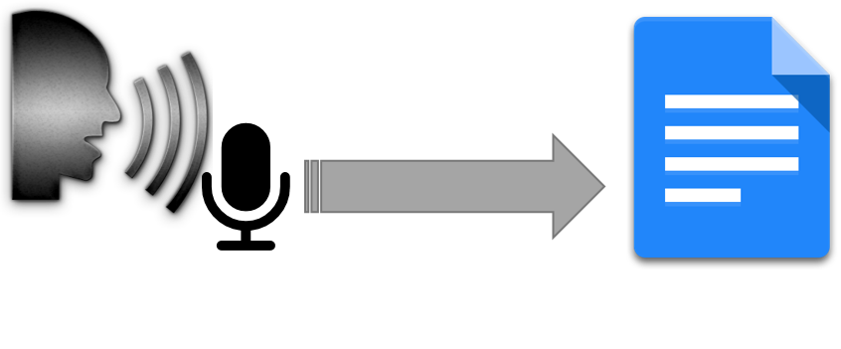
Proje Şeması ve Tanımı
Konuşma sırasında geçen kelimeler ile verilen listede yer alan kelimelerden ortak olan kelimelerin doğru şekilde tanınması
3

Slide 4
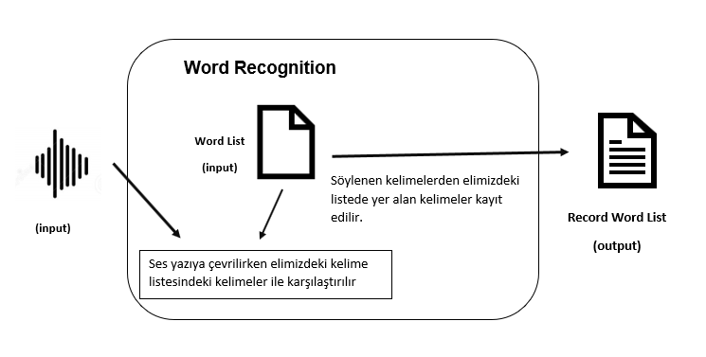
Proje Tasarım Planı

Slide 5
Principle Component Analysis (PCA)
Boyut azaltmada kullanılan istatiksel bir algoritmadır.
Makine öğrenmesi yöntemlerinden Supervised(Gözetimli) öğrenme algoritmalarındandır.
Veri kaybını minimalize ederek veriyi sıkıştırır.
PCA’ya göre çok boyutlu veriden anlam çıkarabilmek için doğru açıdan bakılması gerekmektedir. Bu nedenle PCA bu doğru açıyı bulur.

Slide 6
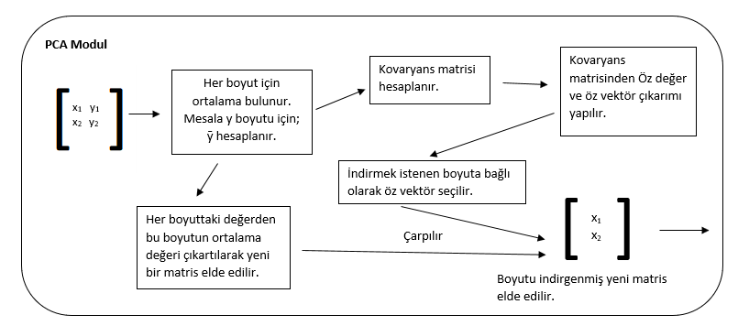
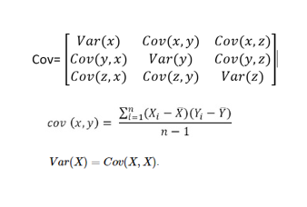

Slide 7
Yapılanlar - Yapılacaklar
Sesin alınıp matrise çevrilmesi önceki sunumda tamamlanmıştı.
PCA implementasyonu devam ediyor.
PCAdaki matematik işlemlerini (kovaryans matris hesabı, öz değer, öz vektör çıkarımı) yapmak için bir sınıf oluşturdum.
Oluştutulan sınıf ile Öz vektör çıkarımı yapıldı.
Öz vektör seçimi yapılacak ve matris çarpımları gerçekleştirilecek.
Test edilecek.

Slide 8
Başarı Kriterleri
%90 kelime yakalama başarısı
En az 2 farklı Algoritmanın uygulanması
(İlk machine learning algoritması PCA)
En az 2, en çok 4 kişilik ortamda uygulamanın çalışabiliyor olması
8

Slide 9
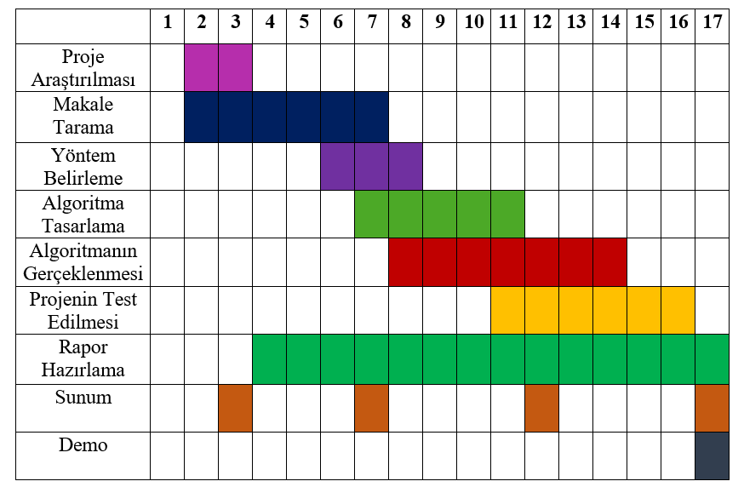
Çalışma Takvimi
9

Slide 10
Kaynaklar
"Are you There Margaret? It's me, Margaret": Speech Recognition as a Mirror. Christine Flounders, New York University, CHI EA '01 CHI '01 Extended Abstracts on Human Factors in Computing Systems Pages 459-460, March 31 - April 05, 2001
Continuous Malayalam speech recognition using Hidden Markov Models, Anuj Mohamed, K.N. Ramachandran Nair, India, September 16 - 17, 2010
Isolated Spoken Marathi Words Recognition using HMM, Electronics & Telecommunication Engineering, Sai Sawant, Mangesh Deshpande, Vishwakarma Institute of Technology, Pune, India, 2018
Otomatik Ses Tanıma: Türkçe için Genel Dağarcıklı Akustik Model Oluşturulması ve Test Edilmesi, Can Özbey, Salih Bayar, İdea Teknoloji Çözümleri Ar-Ge Merkezi, Boğaziçi Üniversitesi, İstanbul
Temel Bileşenler Analizine Genel Bir Bakış, Zafer Cömert, 2015
https://www.wikizeroo.org/index.php?q=aHR0cHM6Ly9lbi53aWtpcGVkaWEub3JnL3dpa2kvQWNvdXN0aWNfbW9kZWw [Ziyaret Tarihi: 28 Ekim 2019]
10

